Slide 1
Інфекційні захворювання
Спеціалізована школа I-III ступенів з поглибленим вивченням української мови та літератури міста Києва №273
Захист Вітчизни
Виконала
учениця 10-А класу
Данільченко Віталія
Перевірила Жованик Л.І
2013

Slide 2
Інфекційні захворювання — це розлади здоров’я, що спричинюються живим збудником, мають здатність передаватися від хворої людини до здорової, викликаючи епідемії. Такими збудниками, як правило, є мікроорганізми — організми, котрих не можна побачити неозброєним оком, а тільки за допомогою більш-менш сильних мікроскопів.
Збудники
віруси
бактерії
гельмінти
найпростіші організми

Slide 3
Класифікація
Існує велика кількість класифікацій інфекційних захворювань. Найбільш широко використовується класифікація інфекційних захворювань Л. В. Громашевського:
кишкова ( холера, дизентерія);
дихальних шляхів ( грип, коклюш, кір, вітряна віспа);
"Кров'яні" ( малярія, ВІЛ-інфекція);
зовнішніх покривів ( сибірська виразка, правець);
з різними механізмами передачі (ентеровірусна інфекція).

Slide 4
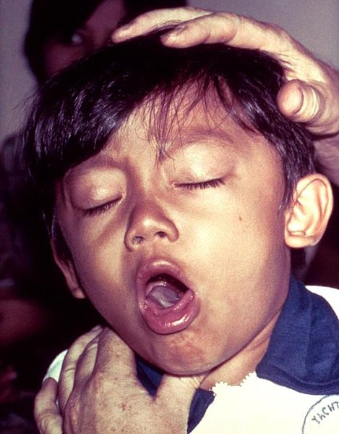
Коклюш
Коклюш – гостра повітряно-крапельна бактеріальна інфекція, найбільш характерною ознакою якої є нападоподібний спазматичний кашель. Небезпечне інфекційне захворювання дихальних шляхів. Дуже небезпечний для дітей молодше 2 років.

Slide 5
Холера
Холера – це гостра кишкова інфекція, що характеризується фекально-оральним механізмом зараження, ураженням тонкого кишечнику, водянистою діареєю, блювотою, швидкою втратою організмом рідини з розвитком різного ступеня обезводнення аж до гіповолемічного шоку і смерті.

Slide 6
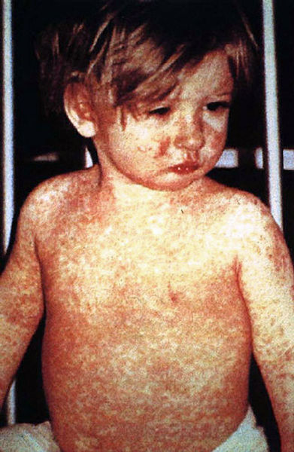
Кір
Кір — гостре вірусне захворювання, яке характеризується вираженою інтоксикацією, катаральними явищами з боку дихальних шляхів, кон'юнктивітом, появою своєрідних плям на слизовій оболонці щоки і папулезно-плямистим висипом на шкірі.

Slide 7
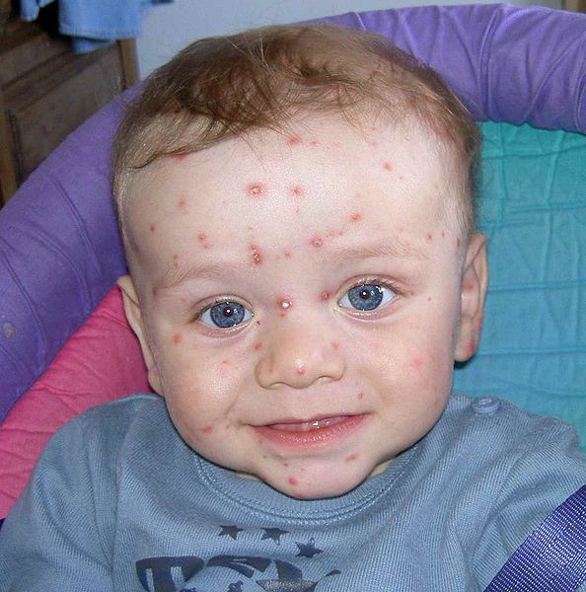
Вітряна віспа
Вітряна віспа — гостре інфекційне захворювання з повітряно-крапельним шляхом передачі. Характеризується лихоманкою, висипанням із доброякісним протіканням.

Slide 8
Дизентерія
Дизентерія – гостре або хронічно рецидивуюче інфекційне захворювання людини, що супроводжується переважним ураженням товстого кишечника.

Slide 9
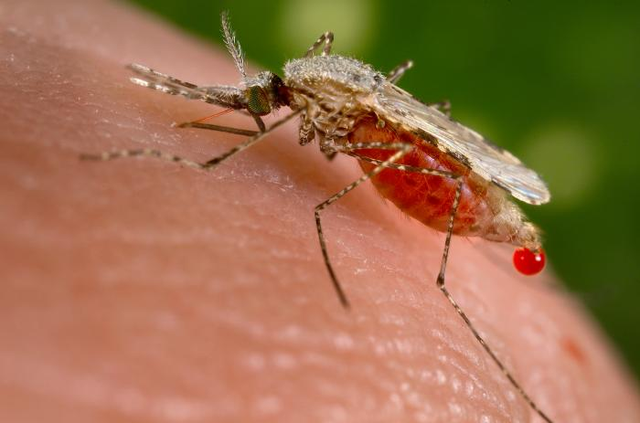
Малярі́я
Малярі́я - хвороба, що характеризується нападами гарячки, гемолітичною анемією, збільшенням печінки й селезінки, рецидивами хвороби.
Збудники хвороби - передається людині при укусах комарів роду Anopheles.

Slide 10
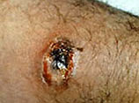
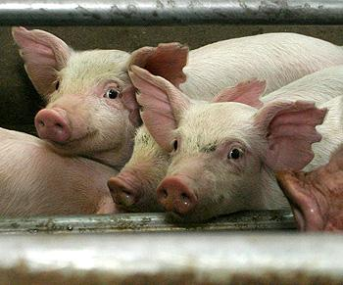
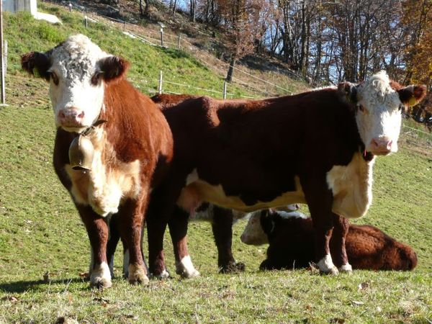
Сибірська виразка
Сибірська виразка - гостра бактерійна інфекція, що характеризується інтоксикацією, розвитком серозно-гемморагічного запалення шкіри, лімфатичних вузлів і внутрішніх органів.
Джерелом захворювання є домашні тварини (верблюди, свині, корови, коні, вівці і кози).

Slide 11
Залежно від природи збудників інфекційні хвороби класифікуються на:
пріонні (куру, фатальна сімейна безсоння);
вірусні ( грип, кір, вірусні гепатити, ВІЛ-інфекція, цитомегаловірусна інфекція, менінгіт);
бактеріальні ( чума, холера, дизентерія, сальмонельоз, стрептококова, стафілококова інфекції, менінгіт);
протозойні ( амебіаз, крітоспорідіоз, ізоспоріаз, токсоплазмоз, малярія, бабезіоз, балантидіаз, бластоцістоз);
грибкові інфекції, або мікози, (епідермофітія, кандидоз, криптококоз, аспергільоз, мукормікоз, хромомікоз).

Slide 12
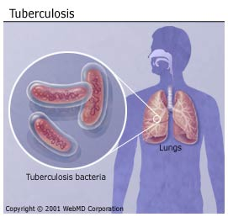
Лідирують за кількістю смертей ВІЛ/ СНІД, туберкульоз і малярія. Число смертей майже по всіх захворювань знизилася, проте у СНІДу цей показник зріс в 4 рази. Дитячі хвороби включають в себе коклюш, поліомієліт, дифтерію, кір і правець, а також високий відсоток захворювань нижніх дихальних шляхів і кишкових захворювань.

Slide 13
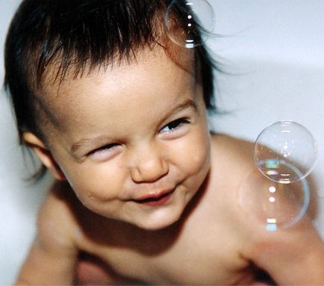
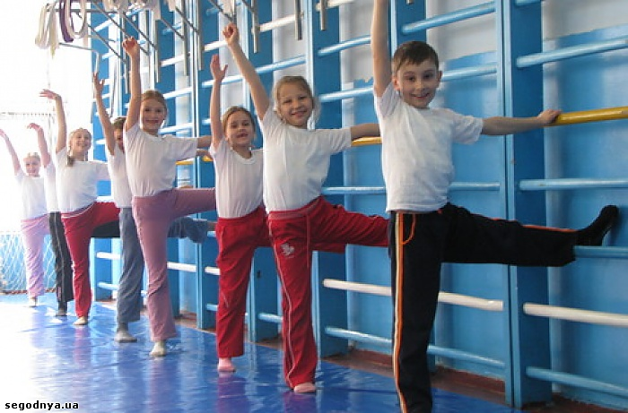
Профілактика
Профілактичні заходи:
підвищення опірності організму гігієною і фізкультурою;
проведення профілактичних щеплень;
карантинні заходи;
лікування джерела інфекції.

Slide 14
Дякую за увагу!

